Slide 1

Principales características para detectar sitios web de Phishing
Creado por: Carlos Guerrero Navarro
Universidad de las Américas – Coding Dojo

Slide 2
Contenido
01
02
03
Introducción
EDA
Desafío
Explicación del conjunto de datos escogido.
Análisis de datos exploratorio del cojunto de datos.
El desafío de este proyecto.

Slide 3

01
Introducción

Slide 4
Phishing
El phishing es una técnica de ingeniería social utilizada para engañar a las personas y obtener información confidencial, como contraseñas y detalles de tarjetas de crédito, a través de sitios web o correos electrónicos falsos que parecen ser legítimos.
La detección de sitios web phishing puede ser difícil ya que los atacantes utilizan técnicas cada vez más sofisticadas para engañar a los usuarios y hacer que los sitios parezcan legítimos.

Slide 5
Conjunto de datos de sitios web
El conjunto de datos utilizado en este proyecto lo obtuve de Kaggle (https://www.kaggle.com/datasets/shashwatwork/web-page-phishing-detection-dataset), consta de 11430 URL con 87 características, las URL están clasificadas como legítimas y phishing.
El objetivo del proyecto es realizar un análisis del conjunto de datos con modelos de Machine Learning para determinar cuáles son las principales características para clasificar a un sitio web como Phishing, esto podría ayudar a departamentos de Seguridad Lógica a entrenar sistemas (Firewalls o Web Application Firewalls) para una detección temprana y evitar que los usuarios finales sean víctimas del Phishing.

Slide 6


02
EDA
Exploraroty Data Analysis

Slide 7
Diccionario de datos
Característica | Tipo | Descripción
url | object | Dirección del sitio web
length_url | int | Longitud de la URL. URLs largas son generalmente usadas para esconder dominios reales
length_hostname | int | Longitud del nombre del host
ip | object | 0/1 Dirección IP, identifica si el sitio web tiene (1) o no (0)una dirección IP en la URL, la presencia de IPs es considerado un indicador de Phishing
nb_dots | int | Número de ocurrencias de punto (.)
nb_hyphens | int | Número de ocurrencias de guiones (-)
nb_at | int | Número de ocurrencias de arrobas (@)
nb_qm | int | Número de ocurrencias de signos de interrogación (?)
nb_and | int | Número de ocurrencias de ampersand (&)
nb_or | int | Número de ocurrencias de tuberías (|)
nb_eq | int | Número de ocurrencias de signo igual (=)
nb_underscore | int | Número de ocurrencias de subguión (_)
nb_tilde | int | Número de ocurrencias de comillas (")
nb_percent | int | Número de ocurrencias de porcentaje (%)
nb_slash | int | Número de ocurrencias de slash (/)
nb_star | int | Número de ocurrencias de asteriscos (*)
nb_colon | int | Número de ocurrencias de dos puntos (:)
nb_comma | int | Número de ocurrencias de comas (,)
nb_semicolumn | int | Número de ocurrencias de punto y coma (;)
nb_dollar | int | Número de ocurrencias de símbolo de dolar ($)
nb_space | int | Número de ocurrencias de espacio (%20)
nb_www | int | Número de ocurrencias de www
nb_com | int | Número de ocurrencias de .com
nb_dslash | int | Número de ocurrencias de doble slash (//)
http_in_path | int | Número de ocurrencias de http
https_token | object | 0/1 La mayor parte de sitios phishing no proveen ninguna seguridad, por tanto HTTPs es un indicador de un sitio seguro
ratio_digits_url | float | Ratio de digitos en la URL. Un alto número de digitos en una URL es un indicador de Phishing
ratio_digits_host | float | Ratio de digitos en el nombre de host
punycode | object | 0/1 Punycode es utilizado en los nombres de dominio para reemplazar algunos códigos ASCII con caracteres Unicode, su presencia es considerada phishing

Slide 8
Diccionario de datos
Característica | Tipo | Descripción
port | object | 0/1 Indica si la URL tiene o no puerto, la presencia de puertos en la URL es considerada Phishing
tld_in_path | object | 0/1 Top Level Domain (TDL) dentro del path, en una URL legítima el TLD sólo debería estar antes del path. El TDL dentro del path es considerado phishing
tld_in_subdomain | object | 0/1 Top Level Domain (TDL) dentro del subdominio. El TDL dentro del subdominio es considerado phishing
abnormal_subdomain | object | 0/1 URLs que tienen un patrón 'w[w]?[0-9]*' en lugar de www son consideradas phishing
nb_subdomains | int | Número subdominios utilizados, las URLs de phishing usan más sudominios
prefix_suffix | object | 0/1 Si existen prefijos o sufijos separados con "-" en la URL es considerada phishing
random_domain | object | 0/1 Si existen palabras formadas por caracteres aleatorios
shortening_service | object | 0/1 Los servicios para encojer URL suelen ser usados para enmascarar direcciones largas, por tanto es considerado como indicador de phishing
path_extension | object | 0/1 Presencia de extensiones como 'txt', 'exe', 'js', son indicadores de phishing
nb_redirection | int | Número de redirecciones de un sitio web
nb_external_redirection | int | Número de redirecciones externas de un sitio web
length_words_raw | int | Número de palabras en URL
char_repeat | int | Número de repetición de caracteres en URL
shortest_words_raw | int | Palabras más cortas en las URL
shortest_word_host | int | Palabras más cortas en el nombre de host
shortest_word_path | int | Palabras más cortas en paths
longest_words_raw | int | Palabras más largas en las URL
longest_word_host | int | Palabras más largas en el nombre de host
longest_word_path | int | Palabras más largas en paths
avg_words_raw | int | Promedio de longitud de palabras en URL
avg_word_host | int | Promedio de longitud de palabras en el nombre de host
avg_word_path | int | Promedio de longitud de palabras en el path
phish_hints | int | Las URL de phishing utilizan palabras confidenciales para ganar confianza en las páginas web visitadas. El número de tales palabras en las URL se considera un indicador de phishing
domain_in_brand | object | 0/1 Marca en dominio es considerado legítimo
brand_in_subdomain | object | 0/1 Marca en subdominio es considerado phishing
brand_in_path | object | 0/1 Marca en path es considerado phishing
suspecious_tld | object | 0/1 TLD sospechoso
statistical_report | object | 0/1 Si la IP coincide con un dominio de phishing conocido
nb_hyperlinks | int | Número de enlaces, los sitios phishing tienen menos enlaces

Slide 9
Diccionario de datos
Característica | Tipo | Descripción
ratio_intHyperlinks | float | Ratio de hipervínculos internos vs todos los hipervínculos. Hipervínculos internos son usados en páginas legítimas.
ratio_extHyperlinks | float | Ratio de hipervínculos externos vs todos los hipervínculos. Hipervínculos externos son usados en páginas phishing.
ratio_nullHyperlinks | float | Ratio de hipervínculos nulos vs todos los hipervínculos. Las páginas phishing a veces crean hipervínculos a ningún lado para parecer la página original.
nb_extCSS | int | Número de enlaces CSS externos, un alto número es considerado Phishing
ratio_intRedirection | int | Ratio de redirecciones internas. Las páginas legítimas usan redirecciones internas.
ratio_extRedirection | int | Ratio de redirecciones externas. Las páginas legítimas usan redirecciones externas.
ratio_intErrors | float | Ratio de redirecciones internas fallidas.
ratio_extErrors | float | Ratio de redirecciones externas fallidas.
login_form | object | 0/1 Formularios de login con enlaces de acción externos o acciones vacías son considerados phishing
external_favicon | object | 0/1 Si un sitio usa un favicon externo para simular un sitio se considera phishing
links_in_tags | float | Ratio de etiquetas <Link> apuntando a páginas en el mismo dominio
submit_email | object | 0/1 Si un formulario tiene como acción el envío de un correo es considerado Phishing
ratio_intMedia | float | Ratio de medios (imágenes, audio, video) guardados en el mismo dominio. Cuando es en el mismo dominio se considera legítimo
ratio_extMedia | float | Ratio de medios (imágenes, audio, video) guardados en dominios externos.
sfh | object | 0/1 Si una acción en un formulario es una cadena vacía o about:blank se considera Phishing
iframe | object | 0/1 El uso de frames invisibles es considerado Phishing
popup_window | object | 0/1 La presencia de una ventana emergente con campos de texto es considerado Phishing.
safe_anchor | int | Número de etiquetas <a> inseguras (#, javascript, mailto)
onmouseover | object | 0/1 Presencia del método 'onmouseover' es un indicador de phishing
right_clic | object | 0/1 Presencia del método 'onmouseover' con la acción 'event.button==2' para deshabilitar el click derecho, es un indicador de phishing
empty_title | object | 0/1 Un título vació es indicador de phishing
domain_in_title | object | 0/1 Si el dominio y el título de la página coinciden se considera un sitio legítimo
domain_with_copyright | object | La presencia del dominio de URL dentro del logotipo de derechos de autor es un indicador de legitimidad.
whois_registered_domain | object | 0/1 Dominios sin un WHOIS registrado son considerados Phishing.
domain_registration_length | int | Número de años que fue pagada la renovación del dominio.
domain_age | int | Número de años que tiene el dominio.
web_traffic | int | Cantidad de visitantes (tráfico), los sitios phishing tienen poco tráfico.
dns_record | object | 0/1 Una falta de registro DNS es un indicador de phishing.
google_index | object | 0/1 Páginas no indexadas en Google son consideradas como phishing.
page_rank | int | El ranking de la página web, un ranking bajo es indicador de phishing.
status | object | Valores: phishing / legitimate. Variable objetivo, indica si la página es phishing o legítima.

Slide 10
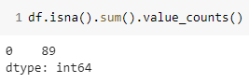
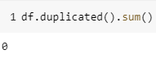
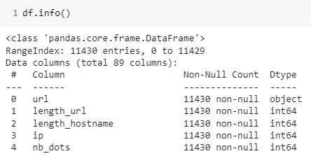
Análisis exploratorio de datos
Inconsistencia en tipos de datos
Valores nulos
Duplicados
No existen valores nulos en el conjunto de datos.
No existen valores duplicados.
Existen tipos de datos inconsistentes de acuerdo al diccionario de datos.

Slide 11
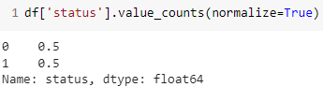
Análisis exploratorio de datos
Cambiar tipos de datos
Codificar variable objetivo
Balance de variable objetivo
Se cambiaron todas las variables que en el diccionario de datos se mostraban como categóricas a objeto.
La variable objetivo se codificó como 0 para los sitios legítimos y 1 para los sitios phishing ya que es lo que deseamos predecir.
La variable objetivo se encuentra balanceada, el 50% de los valores son sitios web Phishing y el restante 50% son sitios legítimos.
df[['ip', 'https_token', 'punycode', 'port’]] = df[['ip', 'https_token', 'punycode', 'port']].astype(object)
df['status'] = df['status'].replace({'phishing': 1, 'legitimate': 0})

Slide 12
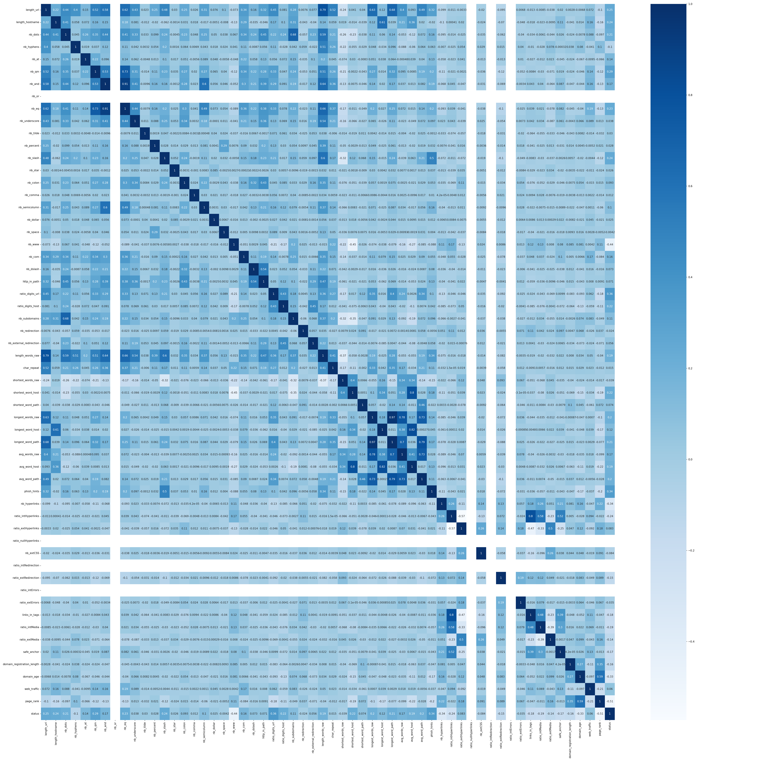
Análisis exploratorio de datos
Mapa de calor de correlaciones
Debido a la gran cantidad de características es complicado de leer.
Las principales correlaciones entre características similares, por ejemplo, la longitud de la URL se correlaciona con el número de palabras, número de caracteres especiales, etc.
En este caso también nos ayuda a identificar que existen columnas sin datos.
Con respecto a la variable objetivo (status) la correlación más fuerte (0.51) en con el Ranking de la página web (page_rank).

Slide 13
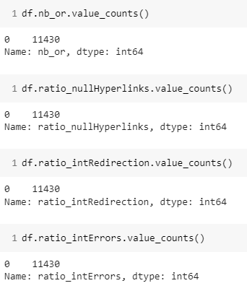
Análisis exploratorio de datos
Existen variables que tienen todos sus registros en 0, estas variables no nos ayudarán en el análisis por lo que se eliminaron.

Slide 14
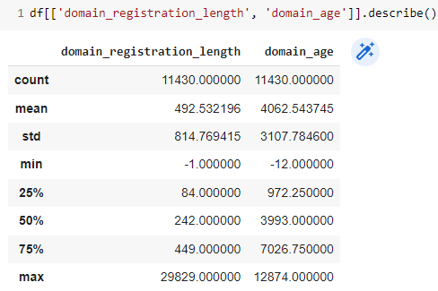
Análisis exploratorio de datos
Al revisar las estadísticas de las variables numéricas llama la atención la presencia de valores negativos en dos variables, domain_registration_lenght y domain_age, que corresponden al número de años que fue pagado el registro de un dominio y a la edad de un dominio.
También llama la atención los valores máximos debido a la cantidad de años que podría tener un dominio.

Slide 15
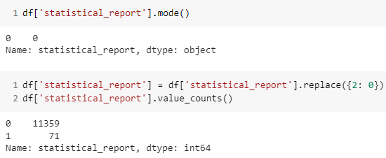
Análisis exploratorio de datos
Al revisar las variables categóricas encontré que la variable “statistical_report” que corresponde a si la IP de un sitio web concuerda con la IP de un sitio de Phishing conocido y cuyos valores deben ser 0 (no coincide) y 1 (si coincide), tiene algunos valores 2.
En este caso imputé la moda a todos los valores que tenían 2.

Slide 16
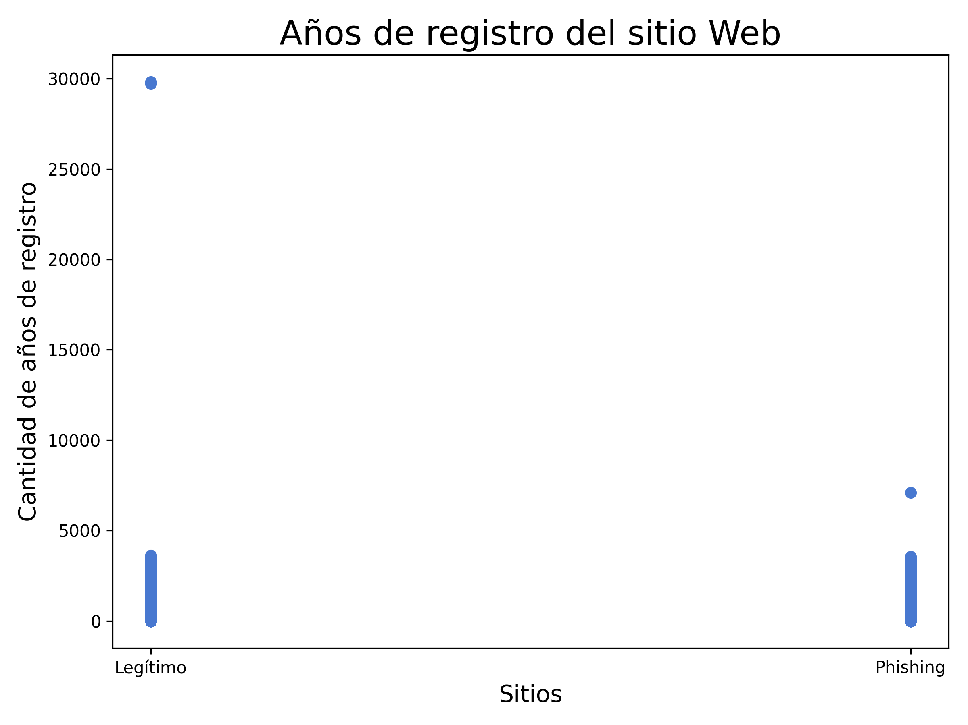
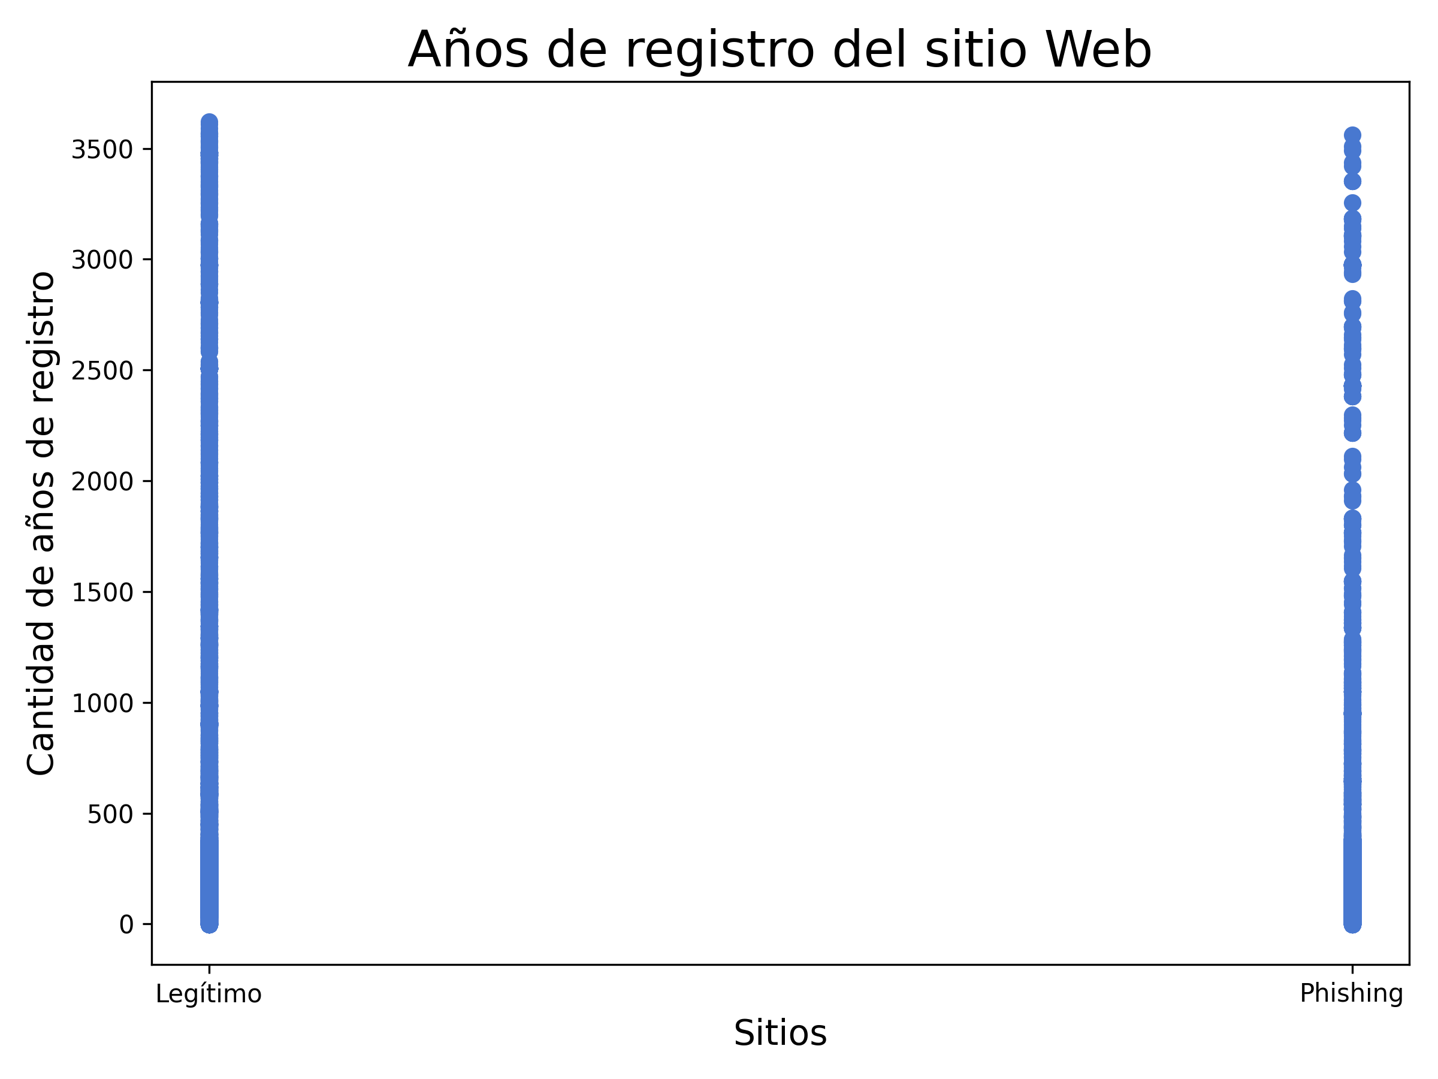
EDA - Visualizaciones
Se puede observar que no existe una relación muy marcada entre los sitios web de Phishing y la información que se tiene sobre la cantidad de años que se ha pagado por el registro de un sitio web, además que la información parece tener algún problema ya que es imposible que los sitios web estén registrados por dicha cantidad de años.

Slide 17
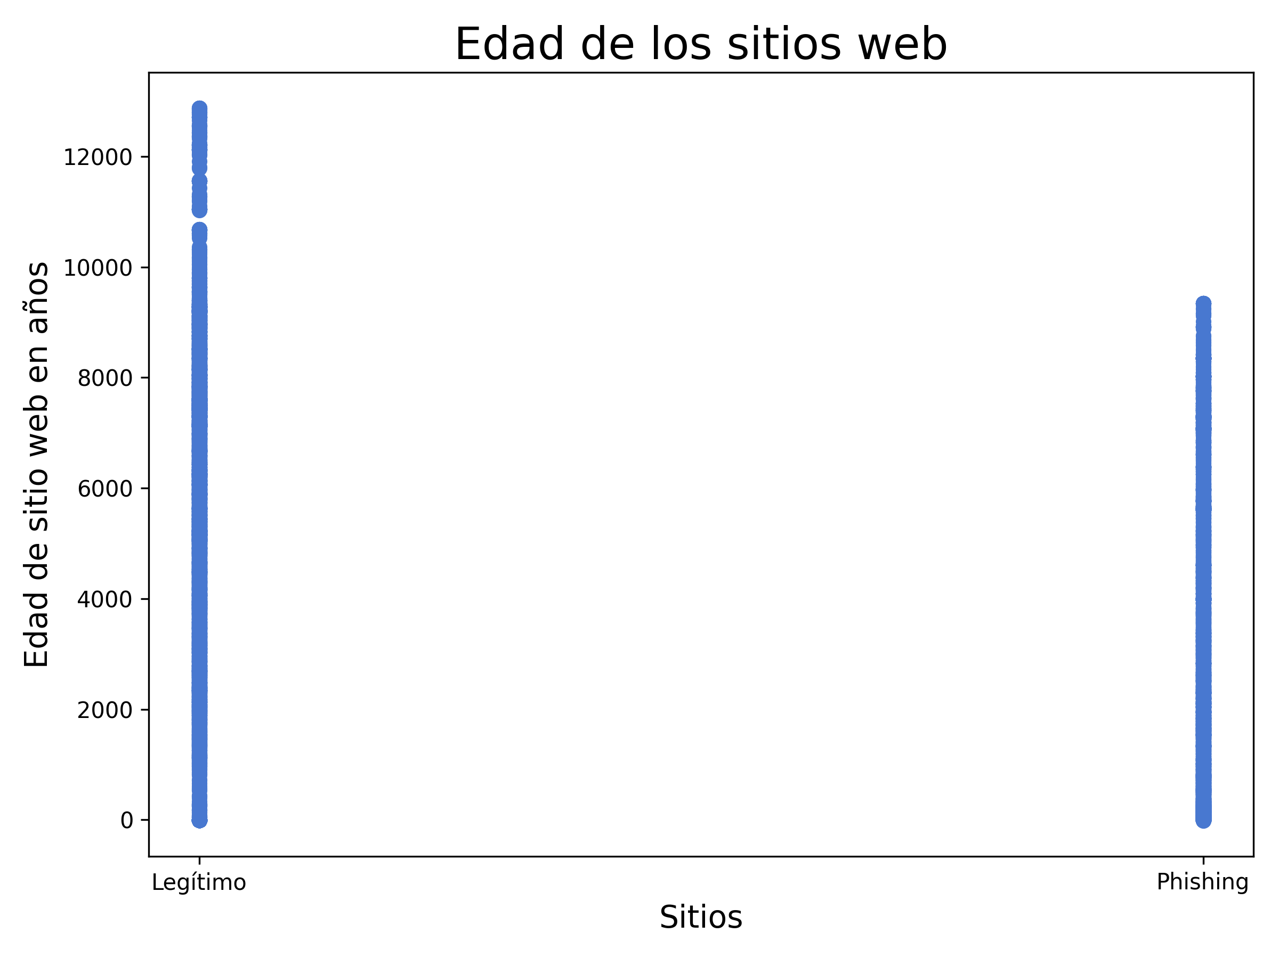
EDA - Visualizaciones
Con respecto a la edad de los sitios web, se puede observar que los sitios Phishing "viven" por menos tiempo, sin embargo, estos datos también tienen un problema ya que no es posible que los sitios tengan sean tan longevos.

Slide 18
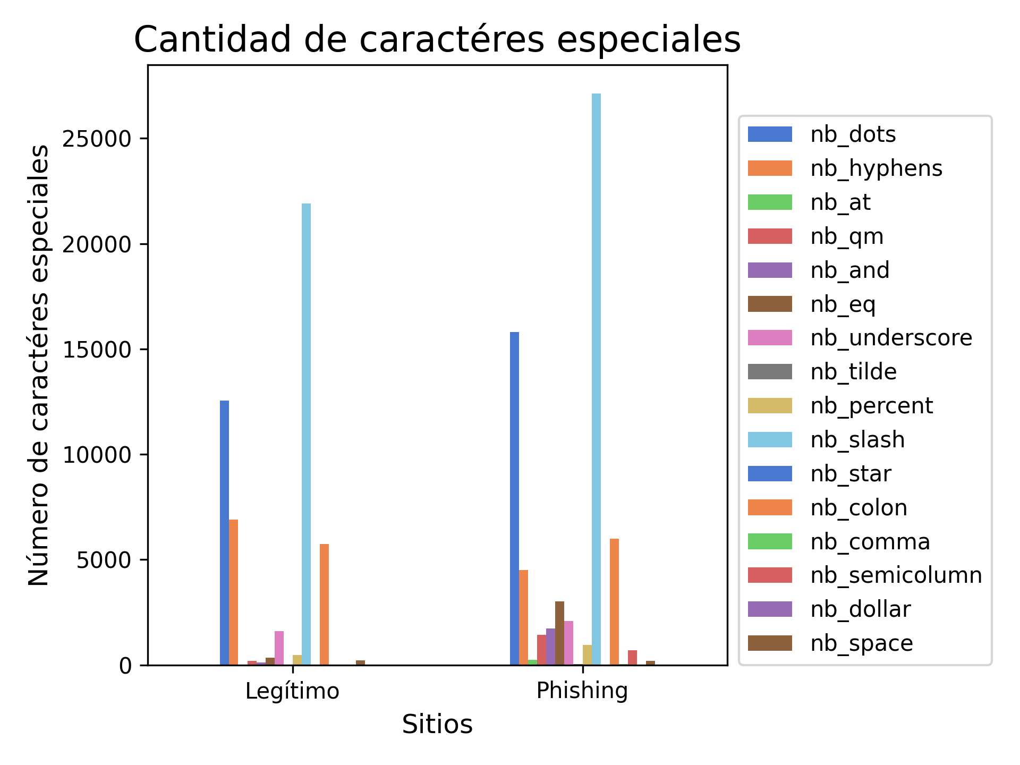
EDA - Visualizaciones
Se puede observar que los caracteres como punto, guiones y slash, son comunes en los dos tipos de sitio, sin embargo, en los sitios de phishing existe mayor número de caracteres como signo de interrogación, ampersand, igual y guion bajo.

Slide 19
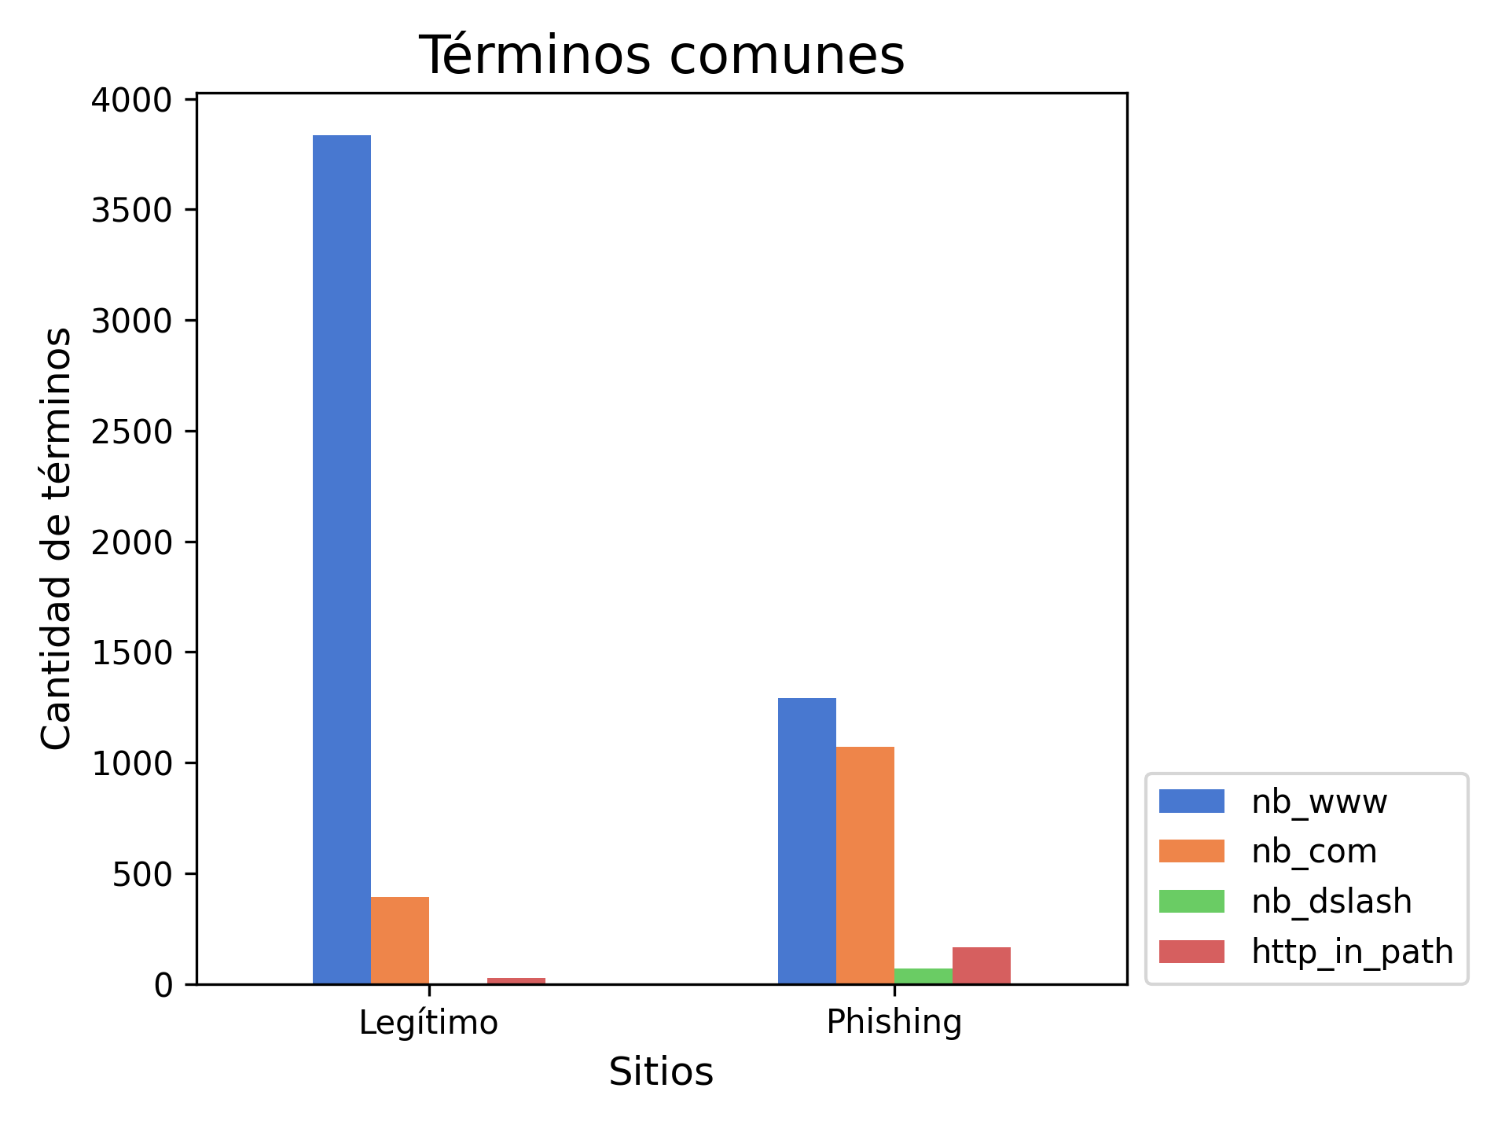
EDA - Visualizaciones
Podemos notar que los sitios legítimos tienen es su mayoría la palabra www, en cambio los sitios phishing no la tienen necesariamente, además es más común que tengan la palabra http dentro del path, es decir, después del dominio.

Slide 20
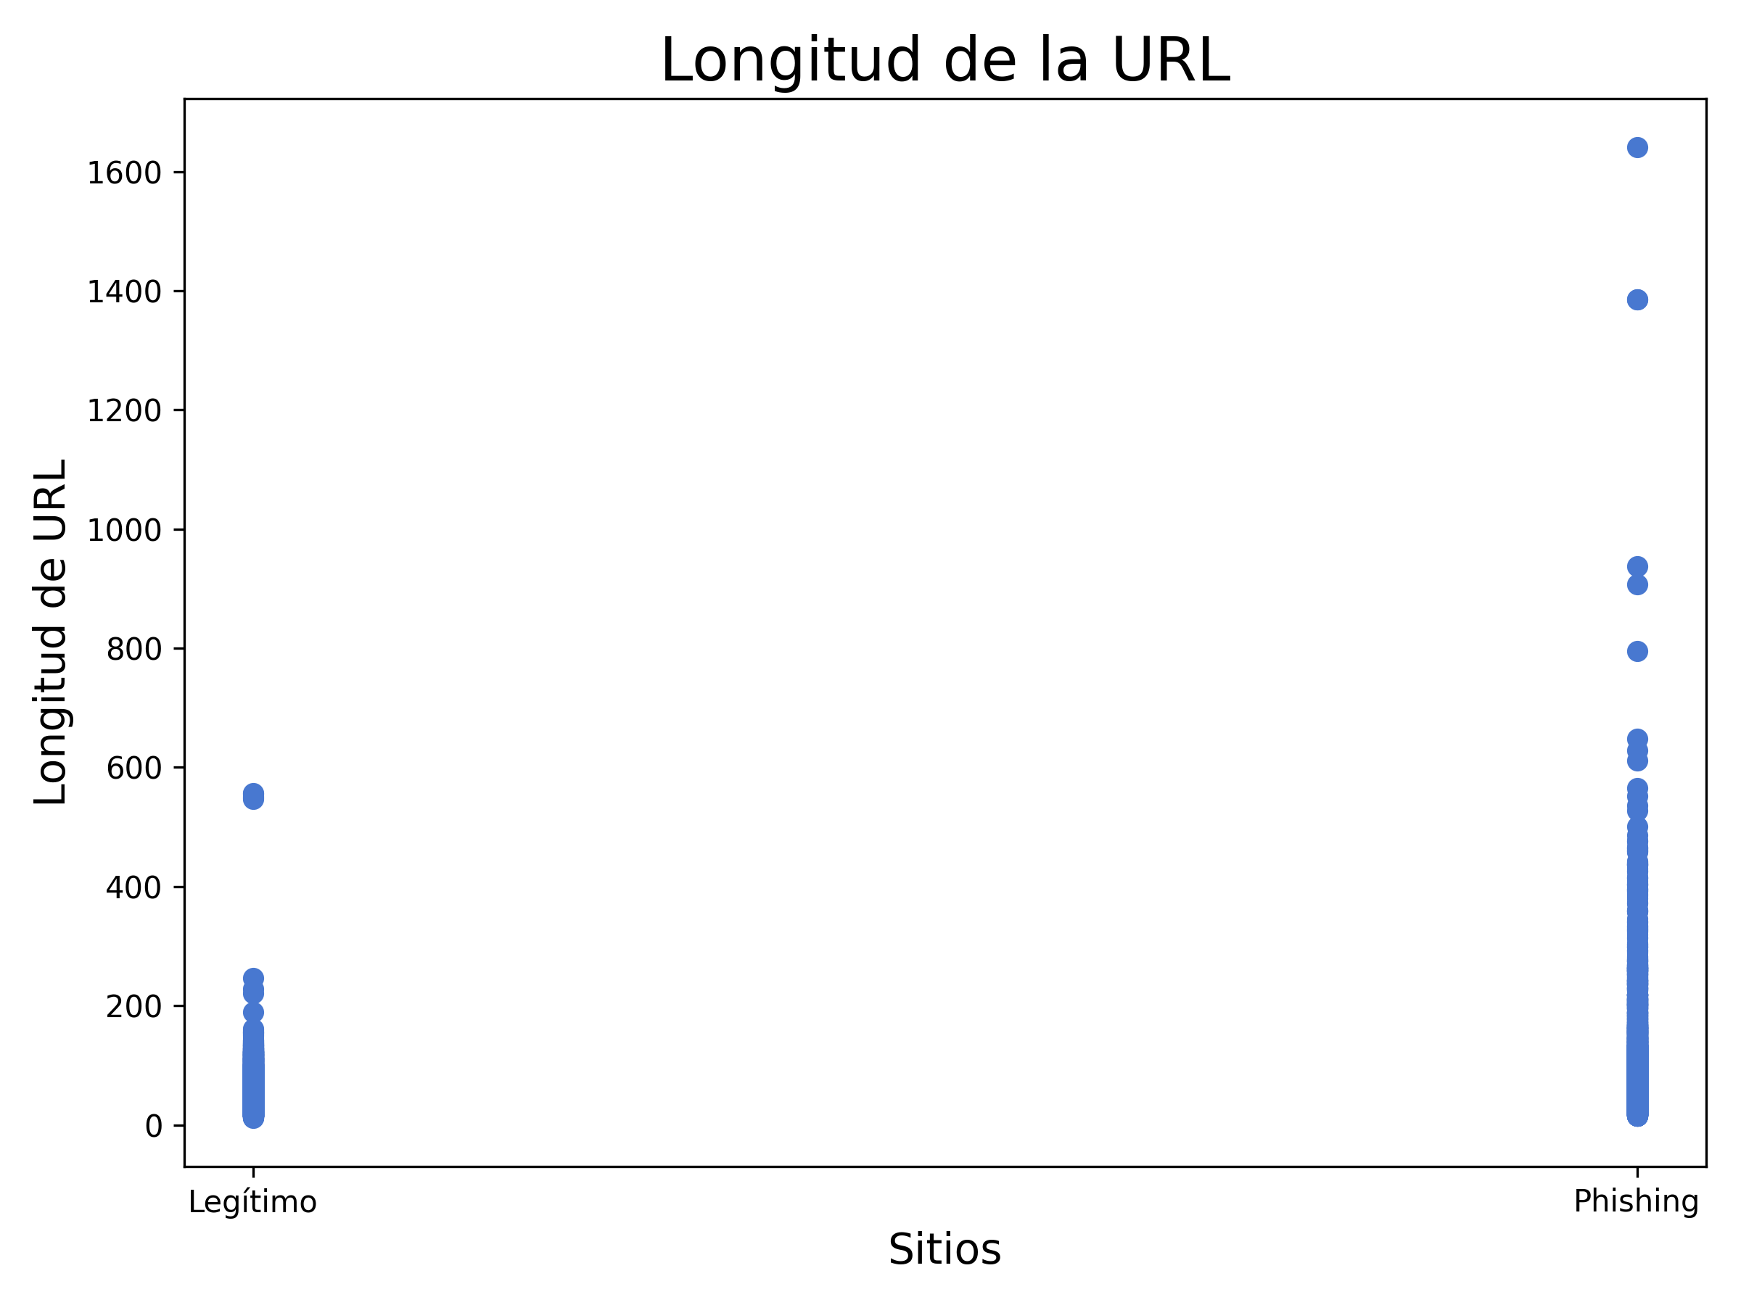
EDA - Visualizaciones
Se puede observar que los sitios legítimos tienden a tener una URL más corta y los sitios phishing la URL mucho más larga.

Slide 21
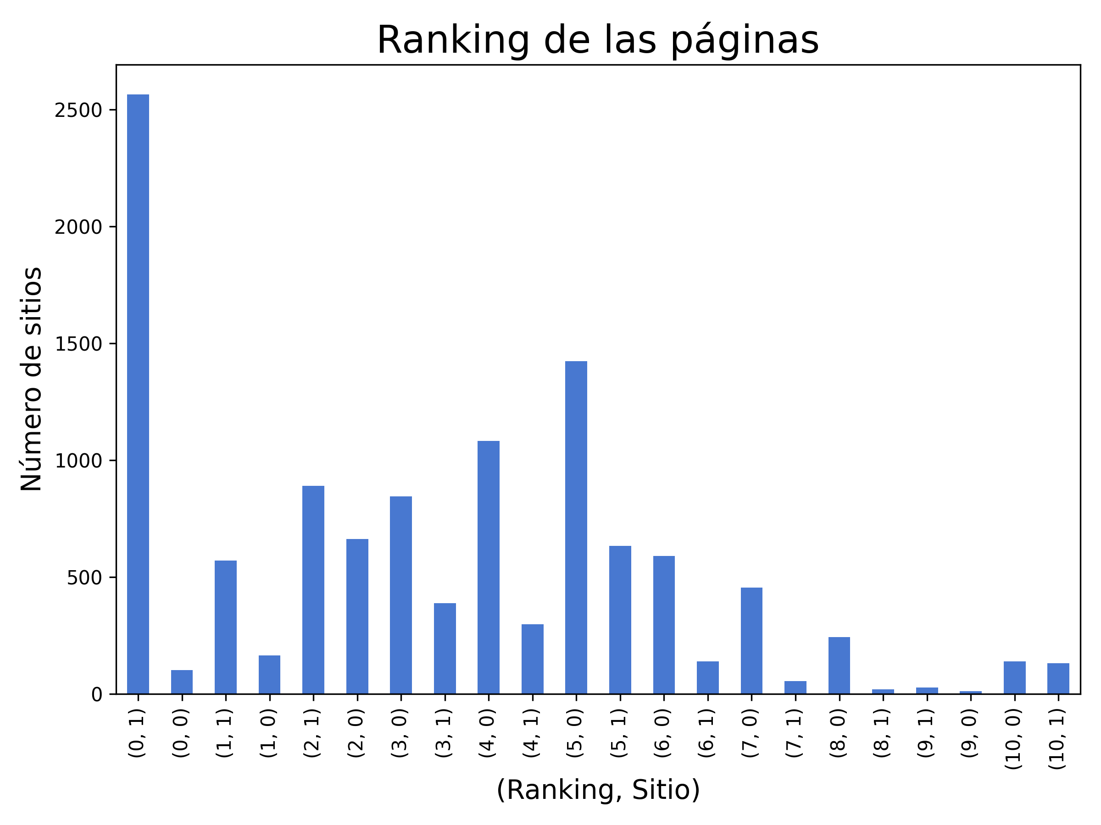
EDA - Visualizaciones
En este gráfico podemos observar en el eje X una tupla entre el ranking y el tipo de sitio (0: legítimo y 1: phishing), se nota que cuando el ranking es 0 o 1 la página tiene una alta probabilidad de ser phishing.

Slide 22

03
Desafíos

Slide 23
El desafío de este proyecto es la cantidad de variables que tienen las páginas web en el conjunto de datos y el poder encontrar aquellas que tienen una mayor importancia a la hora de clasificar un sitio como legítimo o Phishing, para poder dar la información necesaria a un área de Seguridad Lógica.

Slide 24

Gracias

